Slide 1
VŠEOBECNÉ LETECTVÍ
A
NAŘÍZENÍ EP a RADY (EU) č. 376/2014,
o hlášení událostí v civilním letectví, analýze těchto hlášení a navazujících opatřeních
PRAHA 8. února 2016

Slide 2
CO ŘEŠÍ NAŘÍZENÍ 376/2014
Hlášení událostí
Analýzu a využití informací pro bezpečnost v civilním letectví
Ochranu důvěrnosti a zdroje informací
Výměnu a šíření anonymizovaných informací
Shromažďování a uchovávání informací
Začlenění informací do centrální evropské evidence

Slide 3
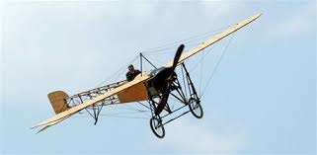
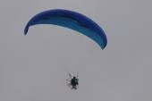
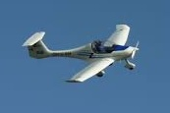
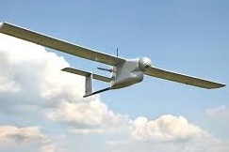
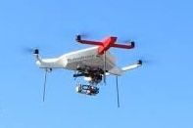
NA KOHO SE NAŘÍZENÍ VZTAHUJE ?
Rozhodující není druh subjektu nebo činnosti, nýbrž charakteristika letadla, jehož se událost týká.
Letadel, kterých se nařízení netýká řeší článek 3, odstavec 2:
Letadla uvedená v příloze č. II, Nařízení 216/2008:
Letadla uvedená pod body a) až j)
Notes:
Druh subjektu:
Fyzická osoba
Podnikající fyzická osoba
Právnická osoba
Občanská sdružení a spolky (aerokluby)
Druh činnosti:
Obchodní letecká doprava
Letecké práce
Sportovní a rekreační létání

Slide 4
JAK SPOLU SOUVISÍ NAŘÍZENÍ č. 996/2010, o šetření LN a Incidentů a č. 376/2014, o hlášení událostí?
Nařízení 376/2014 vytváří systém povinného a dobrovolného hlášení událostí v civilním letectví a současně stanovuje:
klasifikaci povinných událostí podléhajících hlášení (Čl.4, odst.1,)
vyjmenovává povinné osoby (Čl.4, odst.6),
stanovuje minimální rozsah informací předávaných do systému povinného a dobrovolného hlášení (Příloha I)
ukládá organizacím shromažďovat, hodnotit, zpracovávat, analyzovat a uchovávat údaje o hlášených událostech (Čl.6, odst.1)

Slide 5
JAK SPOLU SOUVISÍ NAŘÍZENÍ č. 996/2010, o šetření LN a Incidentů a č. 376/2014, o hlášení událostí?
Nařízení 996/2010 řeší oznámení a šetření leteckých nehod a vážných incidentů v civilním letectví:
definuje „nehodu“ (LN) a „vážný incident (VI),
ukládá povinnost provádět šetření LN a VI, kromě letadel podle přílohy II, nařízení 216/2008,
dává možnost orgánu pro šetření šetřit i incidenty nebo LN a VI jiných typů letadel,
ukládá povinnost každé zúčastněné osobě podat neprodleně oznámení orgánu pro šetření státu, na jehož území k LN nebo VI došlo.

Slide 6
HLÁŠENÍ UDÁLOSTÍ PODLE NAŘÍZENÍ 376/2014
POVINNÉ HLÁŠENÍ
DOBROVOLNÉ HLÁŠENÍ
CO ?
Události související s provozem letadla,
Události související s TP, údržbou a opravou,
Události související s LNS a zařízeními,
Události související s letišti a pozemními službami
KDO ?
PIC nebo další člen osádky,
Osoba podílející se konstrukci, výrobě, údržbě,
Osoba podepisující let. způsobilost, uvolnění do provozu,
Pracovník LNS nebo LIS (funkce vyžadující schválení ),
Pracovník bezpečnosti letiště (vztahuje se N č. 1008/2008),
Osoba spojená s instalací, údržbou, opravou, zkouškou
a kontrolou LNZ,
Osoba spojená s poz. odbavením, tankováním, odmrazování,
vlečení, nakládky (vztahuje se N č. 1008/2008)
KDY ?
Co nejdříve, nejpozději do 72 hodin,

Slide 7
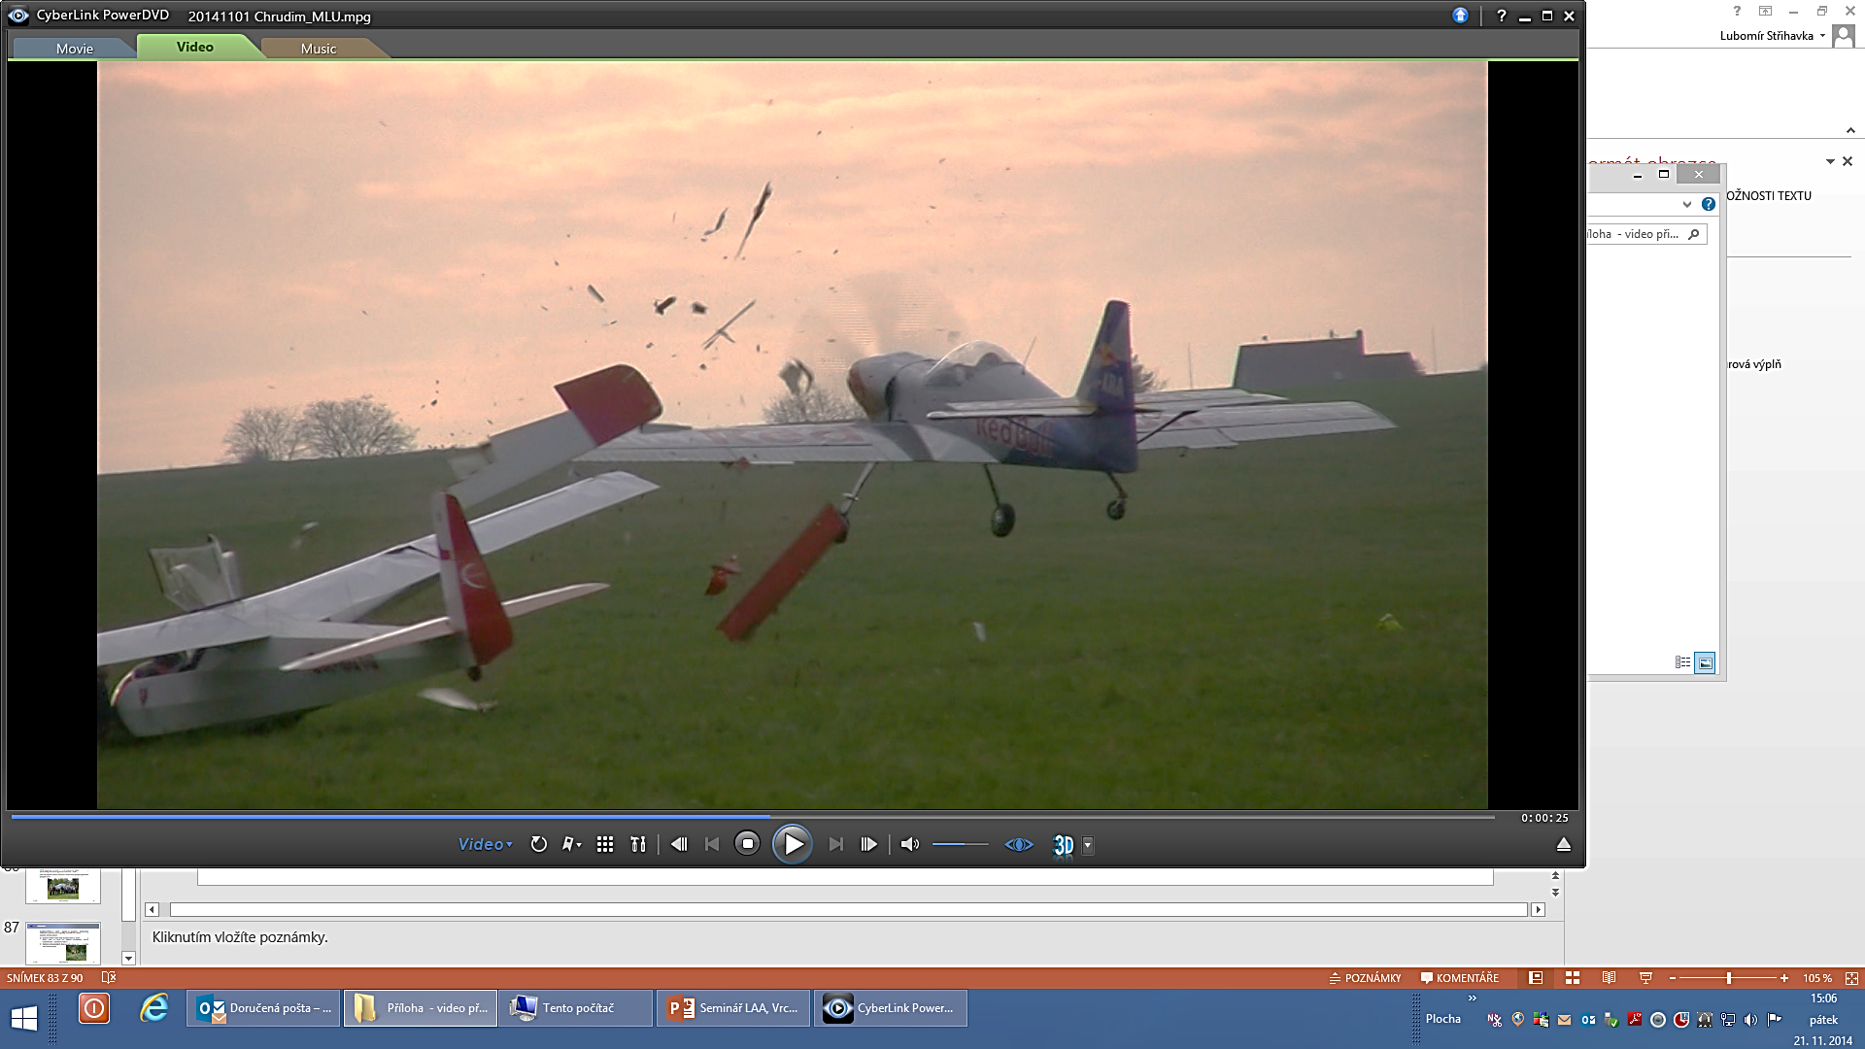
JAKÉ TYPY INFORMACÍ PODLÉHAJÍ NAŘÍZENÍ 376/2014
Informace o událostech s dopadem na bezpečnost, která ohrožuje nebo (v případech že není řešena nebo odstraněna) by mohla ohrozit:
Letadlo
Osoby na palubě
Osoby na zemi
ZAHRNUJE ZEJMÉNA
LETECKÉ NEHODY A VÁŽNÉ INCIDENTY

Slide 8
JAKÉ TYPY INFORMACÍ PODLÉHAJÍ NAŘÍZENÍ 376/2014
Seznam událostí podléhajících povinnému systému je konkretizován v prováděcím nařízení EP a Rady (EU) číslo 2015/1018:
PŘÍLOHA I
PŘÍLOHA II
PŘÍLOHA III
PŘÍLOHA IV
PŘÍLOHA V
Události související s provozem letadla
Události související s technickými podmínkami, údržbou a opravou
Události týkající se letových navigačních služeb a zařízení
Události související s letišti a pozemními službami
Události týkající se letadel jiných než složitých motorových letadel včetně kluzáků a prostředků lehčích než vzduch
Notes:
a) se „letadlem jiným než složité motorové letadlo“ rozumí jakékoli jiné letadlo než letadlo definované v čl. 3 písm. j) nařízení (ES) č. 216/2008
j) "složitým motorovým letadlem":
i) letoun:
- s maximální certifikovanou vzletovou hmotností vyšší než 5 700 kg nebo
- s osvědčením pro maximální počet sedadel pro cestující vyšší než devatenáct nebo
- s osvědčením pro provoz s posádkou složenou nejméně ze dvou pilotů nebo
- vybavené proudovým motorem či proudovými motory nebo více než jedním turbovrtulovým motorem nebo
ii) vrtulník s osvědčením:
- pro maximální vzletovou hmotnost vyšší než 3 175 kg nebo
- pro maximální počet sedadel pro cestující vyšší než devět nebo
- pro provoz s posádkou složenou nejméně ze dvou pilotů nebo
iii) letadlo se sklopným rotorem;
b) termín „kluzák“ má význam stanovený v čl. 2 odst. 117 prováděcího nařízení Komise (EU) č. 923/2012 (1)
117. "kluzákem" se rozumí letadlo těžší než vzduch, které je schopno letu působením aerodynamických sil na své nepohyblivé nosné plochy a jehož volný let není závislý na motoru, včetně závěsných kluzáků, padákových kluzáků a jiných srovnatelných letadel;
c) termín „vzdušné dopravní prostředky lehčí než vzduch“ má význam stanovený v bodě ML10 oddílu „Vymezení pojmů používaných v tomto seznamu“ přílohy směrnice Evropského parlamentu a Rady 2009/43/ES (2)

Slide 9
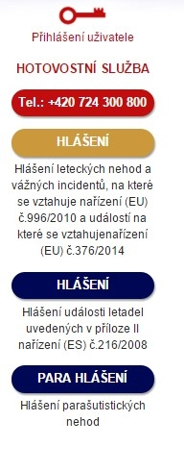
HLÁŠENÍ UDÁLOSTÍ V CIVILNÍM LETECTVÍ DLE NAŘÍZENÍ EP A RADY (EU) ČÍSLO 376/2014, PROVÁDĚCÍHO NAŘÍZENÍ EK ČÍSLO 2015/1018 A NAŘÍZENÍ ČÍSLO 996/2010
Oznámení LN a VI na hotovostní službu prostřednictvím RCC, složek IZS, PČR a účastníků události bez prodlení.
Povinné fyzické osoby předávají hlášení dle vnitřních pravidel a postupů své organizaci do 72 hodin od okamžiku, kdy se o události dozví.
Organizace a ostatní povinné fyzické osoby předávají hlášení národnímu orgánu (ÚZPLN) co nejdříve, nejpozději do 72 hodin od okamžiku zjištění události.
Obsah hlášení – formulář odpovídá svým rozsahem požadavkům přílohy I, nařízení č. 376/2014.
U organizací, právnických a fyzických osob, které jsou uvedeny v příloze II nařízení (ES) č.216/2008 a v parašutistickém sportu nedošlo k žádným změnám.
Hlášení událostí dle nového nařízení EP a Rady (EU) se jich netýká.
www.uzpln.cz

Slide 10
HLÁŠENÍ UDÁLOSTÍ PODLE NAŘÍZENÍ 376/2014
Povinné
hlášení
Uložení do národní DB
Odeslání hlášení do ECR
Odeslání zprávy do ECR
Hlášení organizaci
Hlášení na ÚZPLN
Doplňující hlášení na ÚZPLN
Závěrečná zpráva na ÚZPLN
72 h
72 h
72 h
2M
Fyzické osoby
1 měsíc
3 měsíce
2M
1 měsíc
3 měsíce
ČASOVÁ OSA
Hlášení organizaci
Hlášení na ÚZPLN
Tok hlášení je spuštěn:
fyzickou osobou
co nedříve, max. 72 h
organizaci
ÚZPLN
Vložení do národní dB
Dobrovolné
hlášení

Slide 11
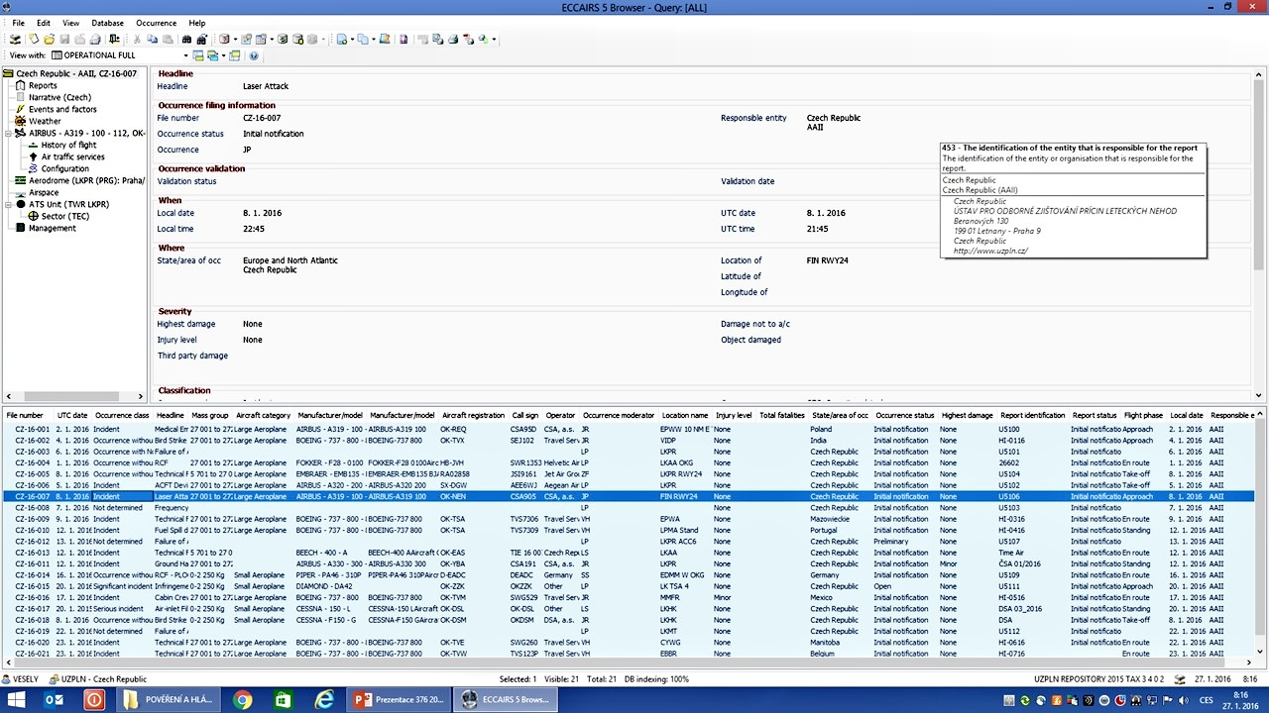

Slide 12
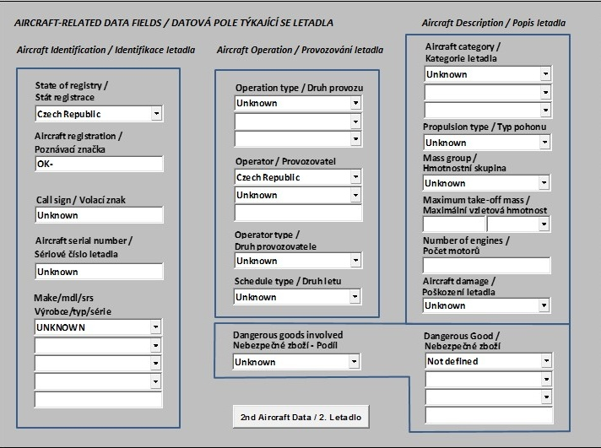
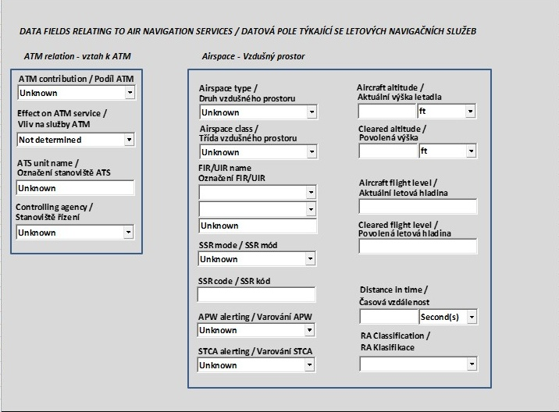
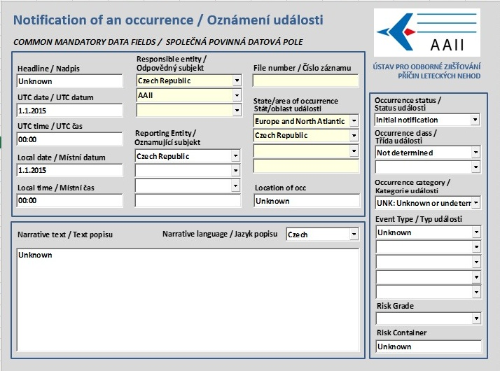
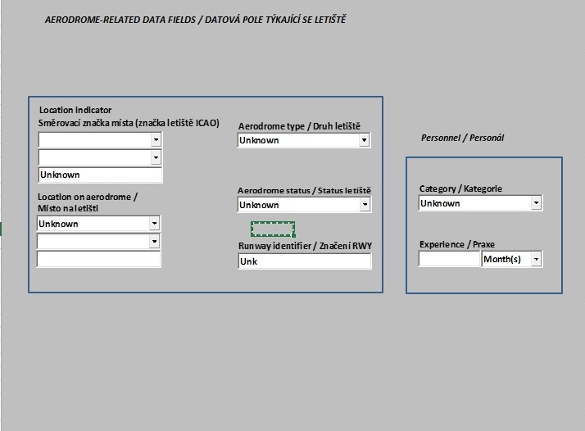
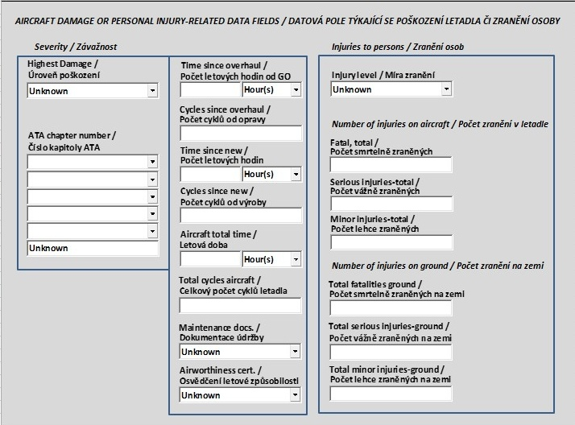
FORMULÁŘ – POVINNÉ HLÁŠENÍ PRO WEB UZPLN
Formulář splňuje požadavek na kompatibilitu s ECCAIRS databází a taxonomií ADREP
Společná povinná datová pole
Specifická povinná datová pole – týkající se:
letadla
LNS
letiště
poškození letadla či zranění osob
www.uzpln.cz

Slide 13
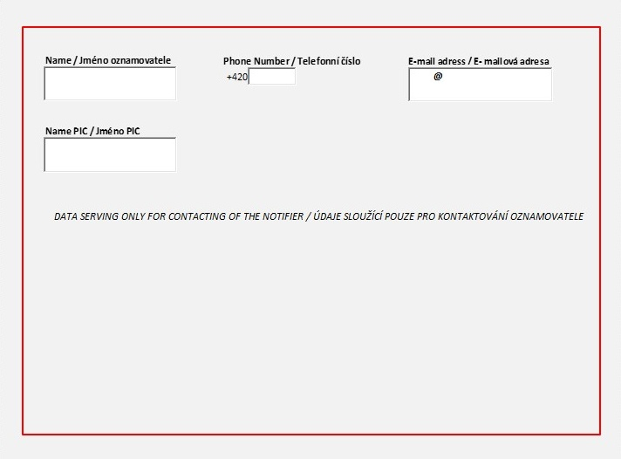
FORMULÁŘ – POVINNÉ HLÁŠENÍ PRO WEB UZPLN
Formulář splňuje požadavek na kompatibilitu s ECCAIRS databází a taxonomií ADREP
Společná povinná datová pole
Specifická povinná datová pole – týkající se:
letadla
LNS
letiště
poškození letadla či zranění osob
www.uzpln.cz
ODESLAT

Slide 14
FORMULÁŘ – POVINNÉ HLÁŠENÍ PRO WEB UZPLN
Formulář splňuje požadavek na kompatibilitu s ECCAIRS databází a taxonomií ADREP
Společná povinná datová pole
Specifická povinná datová pole – týkající se:
letadla
LNS
letiště
poškození letadla či zranění osob
www.uzpln.cz
ODESLAT ORGANIZACI

Slide 15
PŘESTUPKY A SANKCE
Stávající zákon číslo 49/1997 Sb., o civilním letectví řeší přestupky fyzických a správní delikty právnických a podnikajících fyzických osob ve vztahu k Nařízení číslo 996/2010.
Připravovaná novela zákona číslo 49/1997 Sb., o civilním letectví rozšiřuje oblast přestupků a správních deliktů fyzických a právnických osob ve vztahu k Nařízení číslo 376/2014.
Součástí stávající i připravované zákonné úpravy jsou sankce ukládané v přestupkovém nebo správním řízení spočívající v uložení pokuty nebo zákazu činnosti.
www.mdcr.cz
Notes:
Doplnění stávajících sankcí, které řeší nesplnění povinností souvisejících s nařízením 996/2010 formou novely zákona číslo 49/1997 Sb.

Slide 16
Děkuji za pozornost.

